Slide 1

Programmiertechnik II
Ralf Herbrich, Christoph Lippert
Gerichtete Graphen

Slide 2
Überblick
Begriffe
Zyklen
Topologisches Sortieren
Zusammenhängende Komponenten

Slide 3
Überblick
Begriffe
Zyklen
Topologisches Sortieren
Zusammenhängende Komponenten

Slide 4
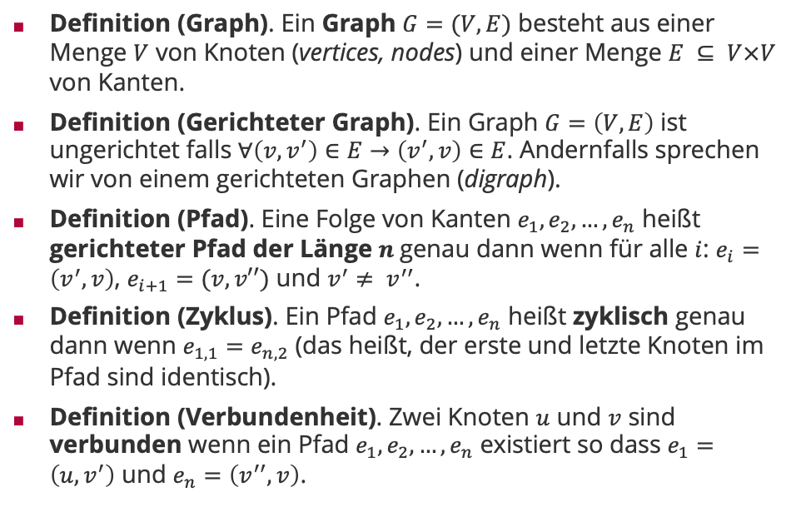
Gerichtete Graphen
Definition (Graph). Ein Graph $G=(V, E)$ besteht aus einer Menge $V$ von Knoten (vertices, nodes) und einer Menge $E ⊆ V×V$ von Kanten.
Definition (Gerichteter Graph). Ein Graph $G=\left(V,E\right)$ ist ungerichtet falls $∀\left(v,v^{′}\right)∈E→\left(v^{′},v\right)∈E$. Andernfalls sprechen wir von einem gerichteten Graphen (digraph).
Definition (Pfad). Eine Folge von Kanten $e_{1}, e_{2},…, e_{n}$ heißt gerichteter Pfad der Länge $n$genau dann wenn für alle $i$: $e_{i}=\left(v^{′},v\right)$, $e_{i+1}=(v,v′′)$ und $v^{′}≠ v^{′′}$.
Definition (Zyklus). Ein Pfad $e_{1}, e_{2},…, e_{n}$ heißt zyklisch genau dann wenn $e_{1,1}=e_{n,2}$ (das heißt, der erste und letzte Knoten im Pfad sind identisch).
Definition (Verbundenheit). Zwei Knoten $u$ und $v$ sind verbunden wenn ein Pfad $e_{1}, e_{2},…, e_{n}$ existiert so dass $e_{1}=\left(u,v^{′}\right)$ und $e_{n}=\left(v^{′′},v\right)$.
Ausgangsgrad = 4 Eingangsgrad = 2
gerichteter Pfad von 0 zu 2
0
6
8
7
1
2
3
4
9
10
gerichteter Zyklus
5
11
12
digraph.h

Slide 5
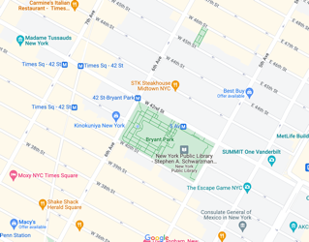
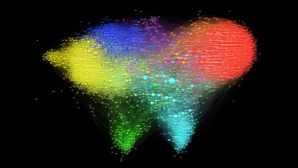
Gerichtete Graphen in der echten Welt
Gerichtete Graphen in der echten Welt:
Straßennetz (Einbahnstraßen)
Webgraph (Links)
Follower-Graph (Twitter)
Probleme in gerichteten Graphen:
Zyklen finden (directed cycle)
Knoten sortieren (topological sort)
Verbundenheit (connectivity)
Pfade finden in gerichteten Graphen ist identisch zu ungerichteten Graphen (Tiefen- und Breitensuche).
Beispiel: Web-Crawler (Breitensuche!)

Slide 6
Gerichtete Graphen in der echten Welt (ctd)
Gerichtete Graphen sind ein perfekte Abstraktion für gerichtete Interaktionen von physikalischen Entitäten und tauchen ständig im Alltag auf.
Graph | Knoten | Kanten
Transport | Kreuzung | Einbahnstraße
Internet | Webseite | Hyperlinks
Soziales Netzwerk | Person | Folgen
Graph | Knoten | Kanten
Transport | Kreuzung | Einbahnstraße
Internet | Webseite | Hyperlinks
Soziales Netzwerk | Person | Folgen
Ernährungskette | Spezies | Raubtier-Beute Beziehung
Graph | Knoten | Kanten
Transport | Kreuzung | Einbahnstraße
Internet | Webseite | Hyperlinks
Soziales Netzwerk | Person | Folgen
Ernährungskette | Spezies | Raubtier-Beute Beziehung
Epidemiologie | Person | Infektion
Graph | Knoten | Kanten
Transport | Kreuzung | Einbahnstraße
Internet | Webseite | Hyperlinks
Soziales Netzwerk | Person | Folgen
Ernährungskette | Spezies | Raubtier-Beute Beziehung
Epidemiologie | Person | Infektion
Objektgraph | Objekt | Zeiger
Graph | Knoten | Kanten
Transport | Kreuzung | Einbahnstraße
Internet | Webseite | Hyperlinks
Soziales Netzwerk | Person | Folgen
Ernährungskette | Spezies | Raubtier-Beute Beziehung
Epidemiologie | Person | Infektion
Objektgraph | Objekt | Zeiger
Planung | Aufgabe | Vorgänger Bedingung
Graph | Knoten | Kanten
Transport | Kreuzung | Einbahnstraße
Internet | Webseite | Hyperlinks
Soziales Netzwerk | Person | Folgen
Ernährungskette | Spezies | Raubtier-Beute Beziehung
Epidemiologie | Person | Infektion
Objektgraph | Objekt | Zeiger
Planung | Aufgabe | Vorgänger Bedingung
Brettspiel | Stellung | Legaler Zug

Slide 7
Überblick
Begriffe
Zyklen
Topologisches Sortieren
Zusammenhängende Komponenten

Slide 8
Ablaufplanung
Ziel: Gegeben eine Menge von Aufgaben unter vorgegebenen Vorrangbedingungen, in welcher Reihenfolge müssen diese Aufgaben ausgeführt werden, um alle Vorrangbedingungen zu erfüllen?
Digraph Model: Knoten = Task, Kante = Vorrangbedingung
4
0. Softwaretechnik
1. Komplexitätstheorie
2. Künstliche Intelligenz
3. Programmiertechnik I
4. Theoretische Informatik I
5. Wissenschaftliches Rechnen
6. Programmiertechnik II
0
1
2
5
1
2
3
4
5
6
0
Vorrangbedingungsgraph
Aufgabenliste
6
3
Mögliche Lösung

Slide 9
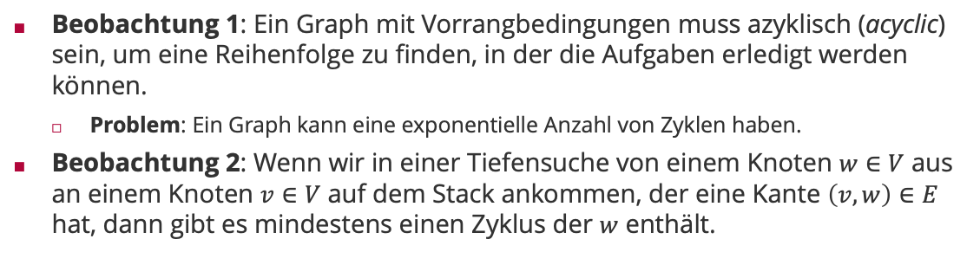
Zyklen
Beobachtung 1: Ein Graph mit Vorrangbedingungen muss azyklisch (acyclic) sein, um eine Reihenfolge zu finden, in der die Aufgaben erledigt werden können.
Problem: Ein Graph kann eine exponentielle Anzahl von Zyklen haben.
Beobachtung 2: Wenn wir in einer Tiefensuche von einem Knoten $w∈V$ aus an einem Knoten $v∈V$ auf dem Stack ankommen, der eine Kante $\left(v,w\right)∈E$ hat, dann gibt es mindestens einen Zyklus der $w$ enthält.
0
0
6
8
7
1
2
2
5
1
3
9
10
3
4
4
5
6
11
12
Digraph mit Zyklen
Azyklischer Digraph

Slide 10
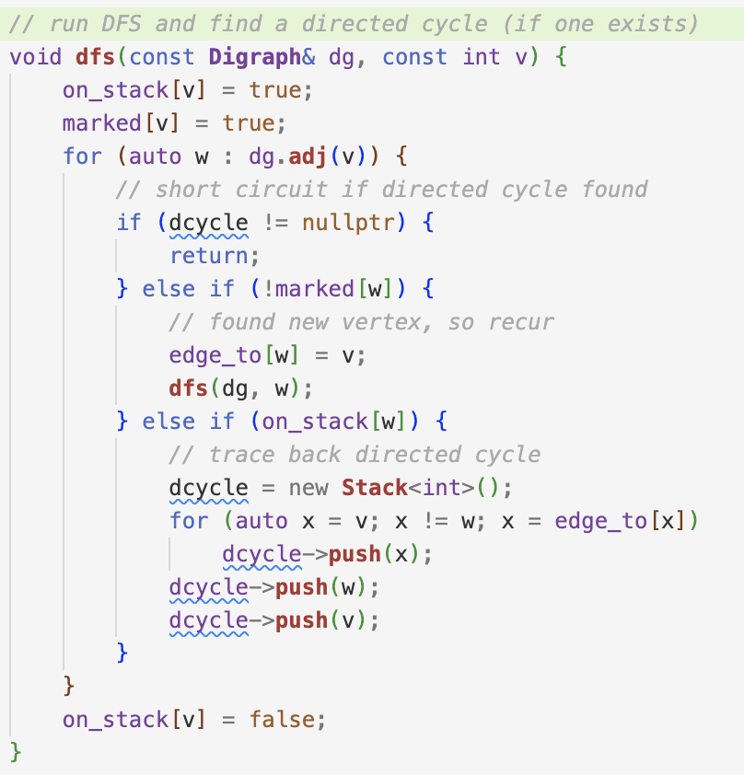
Zyklen Finden
Idee: Wenn Tiefensuche von jedem Knoten aus keinen Zyklus hat, dann ist der Digraph zyklenfrei!
marked markiert schon besuchte Knoten
edge_to[w]==v bedeutet, das die Kante nach w von v kommt
on_stack[w] markiert das w auf dem momentanen Pfad liegt
v
marked
edge_to
on_stack
0
T
-
T
1
F
-
F
0
2
F
-
F
6
8
7
3
T
4
T
1
2
4
T
5
T
5
T
0
T
6
F
-
F
directed_cycle.h
3
7
F
-
F
9
10
8
F
-
F
4
9
F
-
F
5
10
F
-
F
11
12
11
F
-
F
12
F
-
F

Slide 11
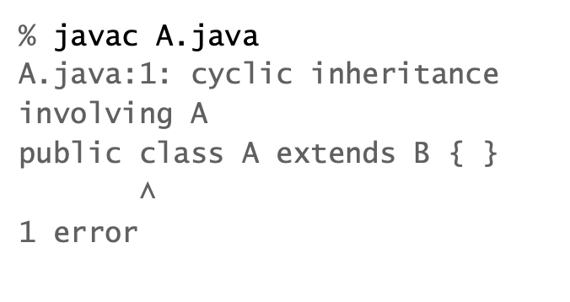
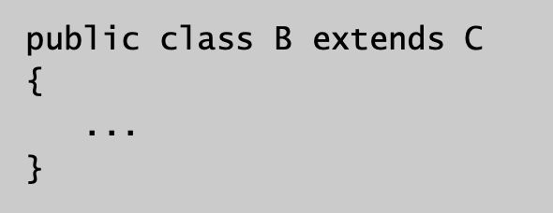


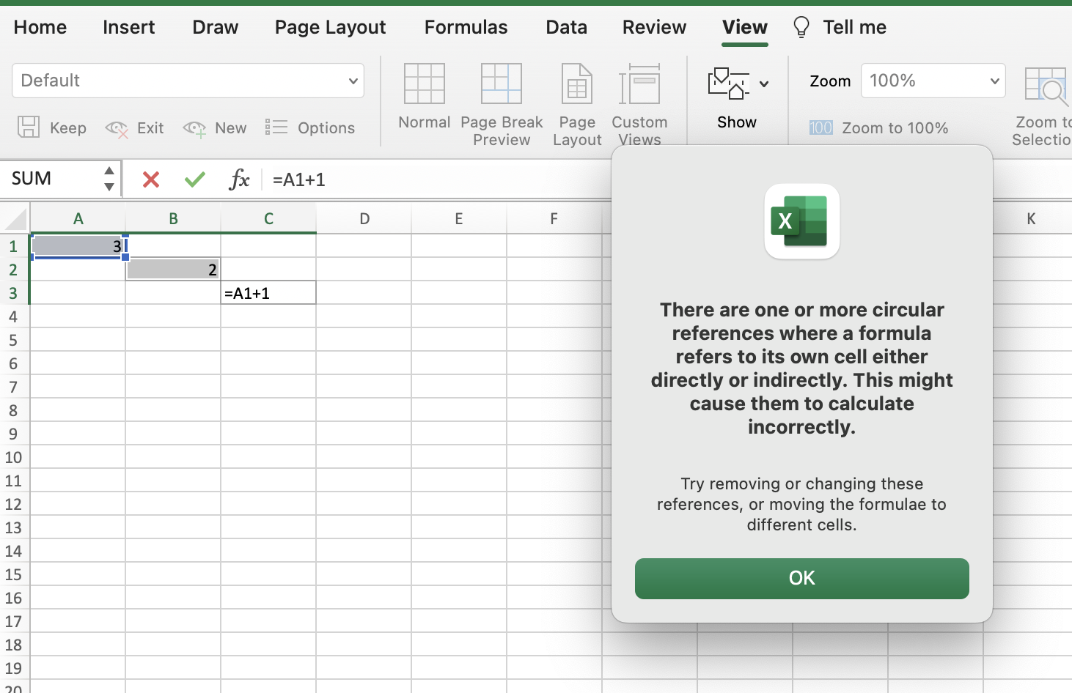
Anwendungen von Zyklen Finden
Java Compiler findet Zyklen in Klassendeklarationen
Microsoft Excel findet Zyklen in Tabellenformeln

Slide 12
Überblick
Begriffe
Zyklen
Topologisches Sortieren
Zusammenhängende Komponenten

Slide 13
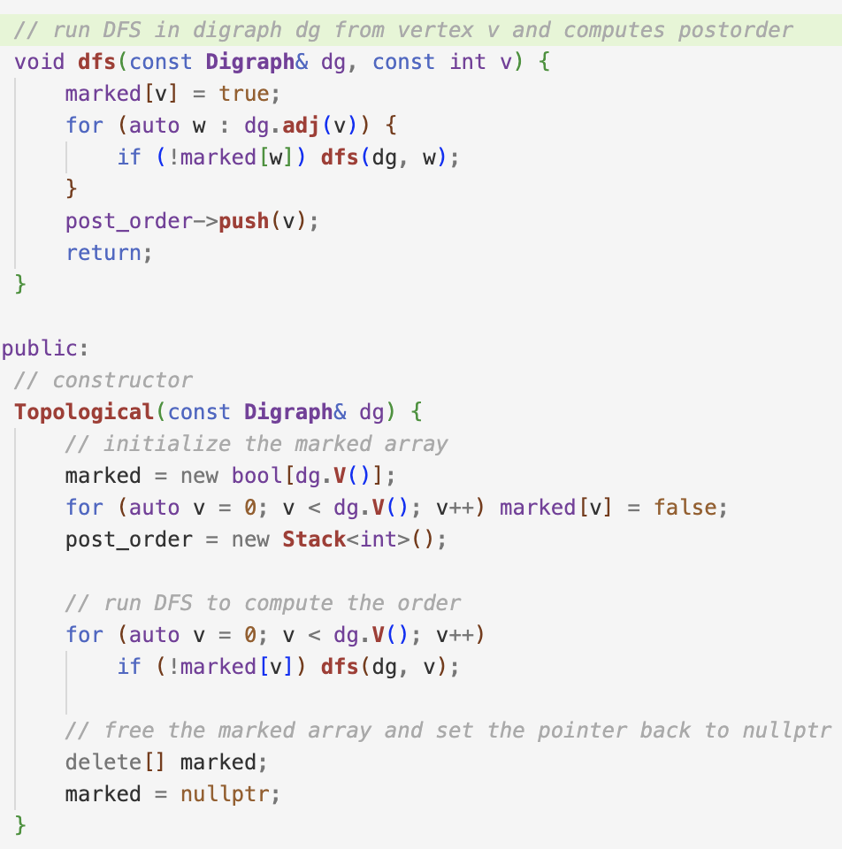
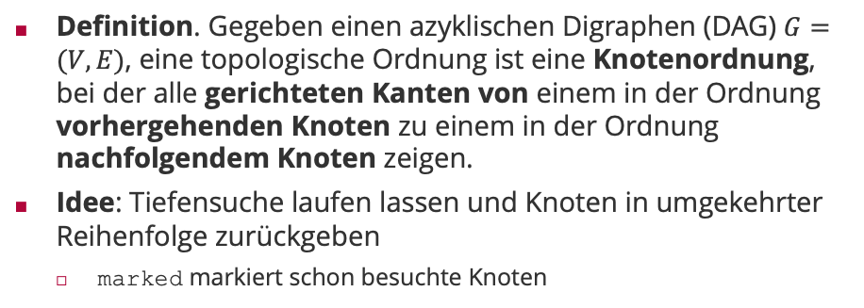
Topologisches Sortieren
Definition. Gegeben einen azyklischen Digraphen (DAG) $G=(V, E)$, eine topologische Ordnung ist eine Knotenordnung, bei der alle gerichteten Kanten von einem in der Ordnung vorhergehenden Knoten zu einem in der Ordnung nachfolgendem Knoten zeigen.
Idee: Tiefensuche laufen lassen und Knoten in umgekehrter Reihenfolge zurückgeben
marked markiert schon besuchte Knoten
0
v
marked
0
T
2
5
1
1
T
2
T
topological.h
3
4
3
T
4
T
6
5
T
6
T
post_order
3
6
0
5
2
1
4

Slide 14
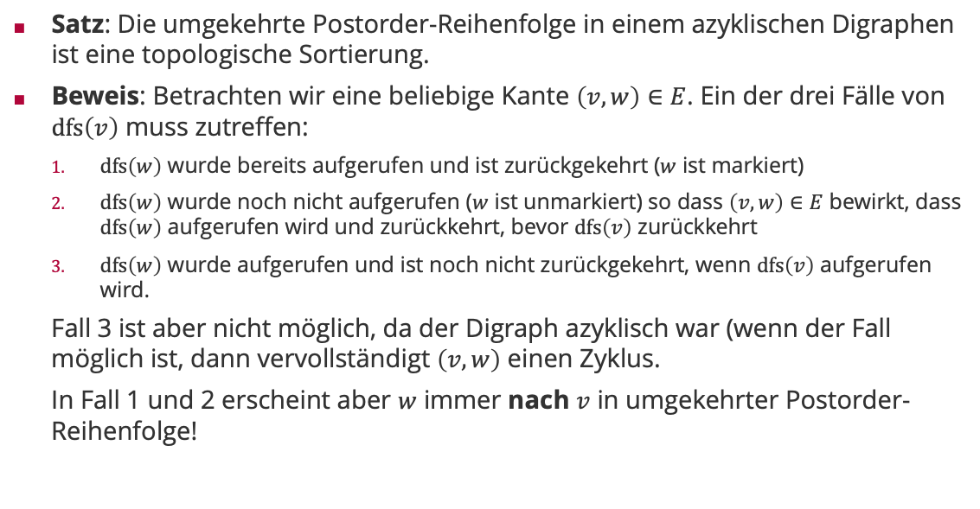
Topologisches Sortieren: Korrektheit
Satz: Die umgekehrte Postorder-Reihenfolge in einem azyklischen Digraphen ist eine topologische Sortierung.
Beweis: Betrachten wir eine beliebige Kante $\left(v,w\right)∈E$. Ein der drei Fälle von $dfs\left(v\right)$ muss zutreffen:
$dfs\left(w\right)$ wurde bereits aufgerufen und ist zurückgekehrt ($w$ ist markiert)
$dfs\left(w\right)$ wurde noch nicht aufgerufen ($w$ ist unmarkiert) so dass $\left(v,w\right)∈E$ bewirkt, dass $dfs\left(w\right)$ aufgerufen wird und zurückkehrt, bevor $dfs\left(v\right)$ zurückkehrt
$dfs\left(w\right)$ wurde aufgerufen und ist noch nicht zurückgekehrt, wenn $dfs\left(v\right)$ aufgerufen wird.
Fall 3 ist aber nicht möglich, da der Digraph azyklisch war (wenn der Fall möglich ist, dann vervollständigt $\left(v,w\right)$ einen Zyklus.
In Fall 1 und 2 erscheint aber $w$ immer nach $v$ in umgekehrter Postorder-Reihenfolge!
Fall 2
0
2
5
1
3
4
6
Fall 1

Slide 15
Überblick
Begriffe
Zyklen
Topologisches Sortieren
Zusammenhängende Komponenten

Slide 16
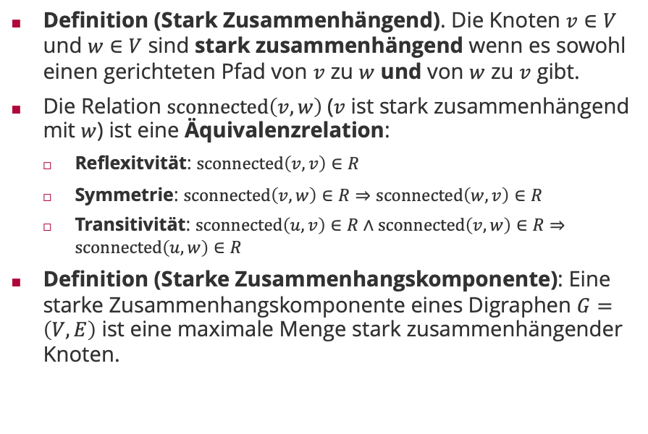
Starke Zusammenhangskomponenten
Definition (Stark Zusammenhängend). Die Knoten $v∈V$ und $w∈V$ sind stark zusammenhängend wenn es sowohl einen gerichteten Pfad von $v$ zu $w$ und von $w$ zu $v$ gibt.
Die Relation $sconnected\left(v,w\right)$($v$ ist stark zusammenhängend mit $w$) ist eine Äquivalenzrelation:
Reflexitvität: $sconnected\left(v,v\right)∈R$
Symmetrie: $sconnected\left(v,w\right)∈R⇒sconnected\left(w,v\right)∈R$
Transitivität: $sconnected\left(u,v\right)∈R∧sconnected\left(v,w\right)∈R⇒sconnected\left(u,w\right)∈R$
Definition (Starke Zusammenhangskomponente): Eine starke Zusammenhangskomponente eines Digraphen $G=\left(V,E\right)$ ist eine maximale Menge stark zusammenhängender Knoten.
0
6
8
7
1
2
3
4
9
10
5
11
12
5 starke Zusammenhangskomponenten

Slide 17
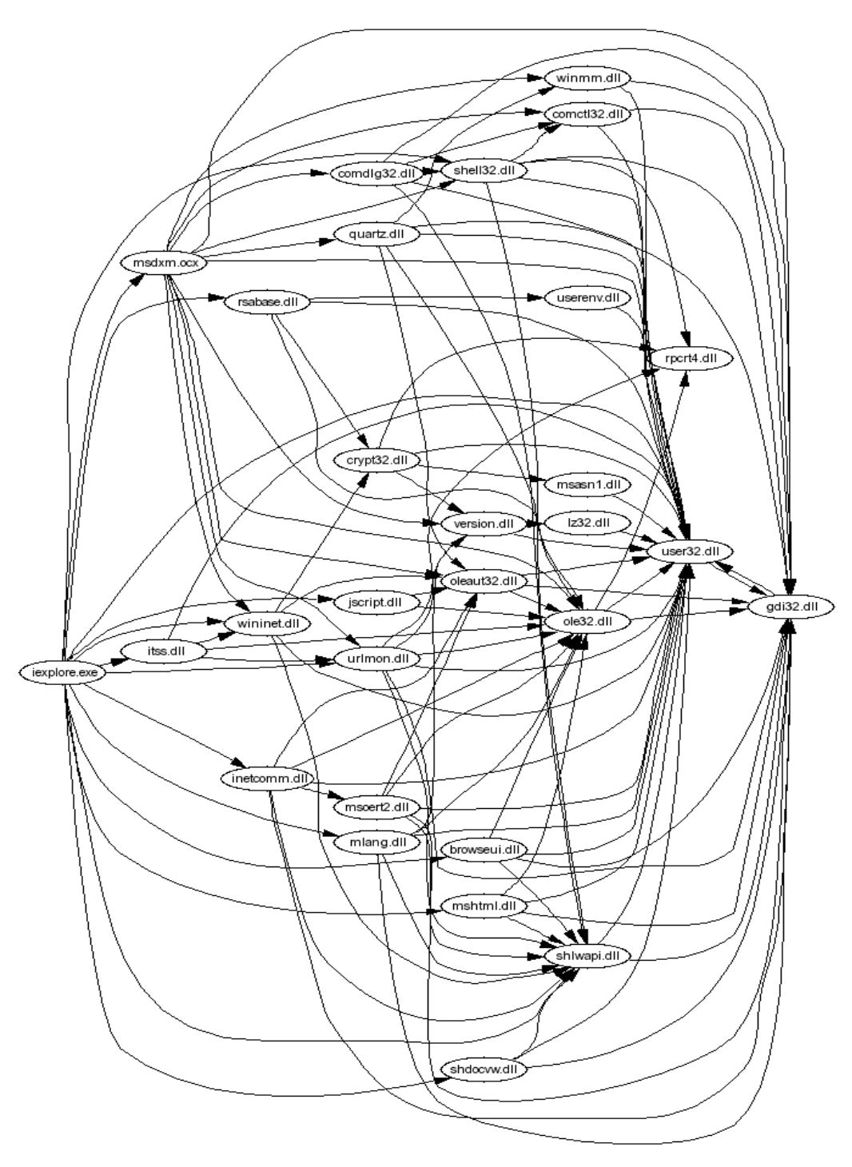
Anwendungen starker Zusammenhangskomponenten
Softwaremodule haben Abhängigkeiten untereinander
Knoten: Softwaremodul
Kante: Softwaremodul inkludiert ein anderes Softwaremodul
Starke Zusammenhangskomponente. Teilmenge von interagierenden Softwaremodulen
Lösung Ansätze:
Softwaremodule zusammenlegen
Softwaredesign verändern!
Internet Explorer

Slide 18
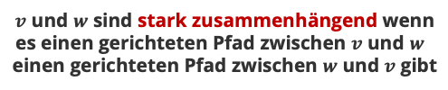

(Starke) Zusammenhangskomponenten
$v$ und $w$ sind stark zusammenhängend wenn es einen gerichteten Pfad zwischen $v$ und $w$ einen gerichteten Pfad zwischen $w$ und $v$ gibt
$v$ und $w$ sind zusammenhängend wenn es einen Pfad zwischen $v$ und $w$ gibt
0
0
6
7
8
6
8
7
1
2
1
2
3
3
4
9
10
9
10
4
5
11
12
5
11
12
3 Zusammenhangskomponenten
5 starke Zusammenhangskomponenten
node_id[]
0
1
2
3
4
5
6
7
8
9
10
11
12
node_id[]
0
1
2
3
4
5
6
7
8
9
10
11
12
cc_id[]
0
0
0
0
0
0
1
1
1
2
2
2
2
cc_id[]
1
0
1
1
1
1
2
3
2
4
4
4
4
Algorithmus: Tiefensuche (DFS)
Algorithmus: ?

Slide 19
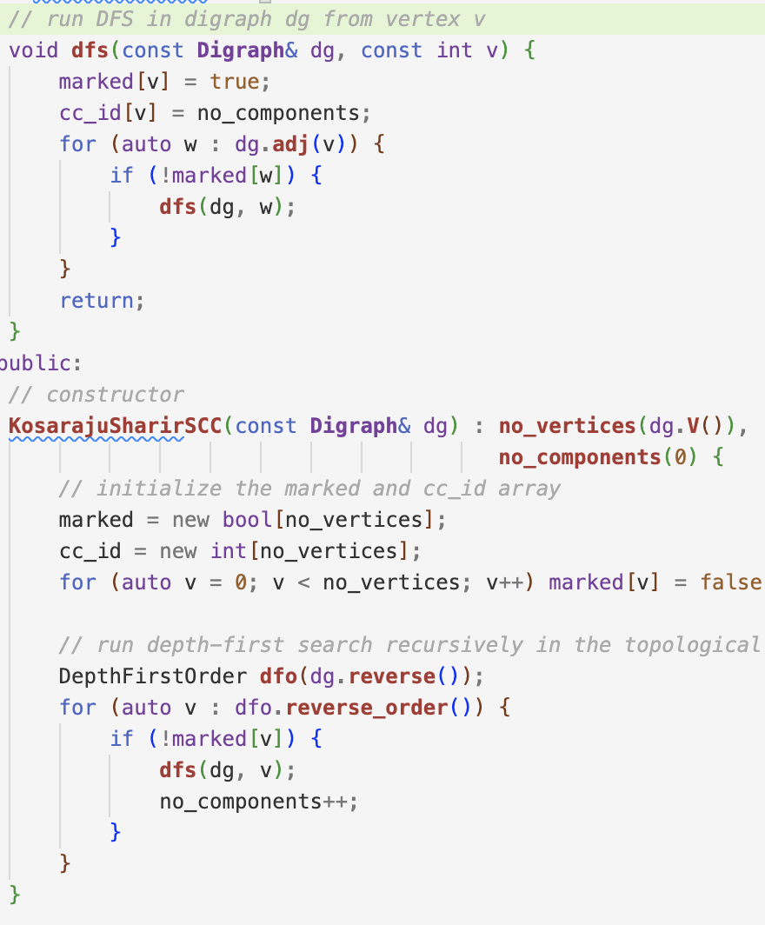
Kosaraju-Sharir Algorithmus
Einfacher Algorithmus um starke Zusammenhangskomponenten zu berechnen
Phase 1: Tiefensuche auf inversem Digraph laufen lassen und Knoten in umgekehrter Reihenfolge zurückgeben
Phase 2: Tiefensuche auf Digraphen laufen lassen mit Knotenreihenfolge aus Phase 1
post_order
1
0
2
4
5
3
11
9
12
10
6
7
8
v
marked
v
marked
cc_id
0
0
T
0
T
1
6
8
7
1
T
0
1
T
0
2
2
T
6
8
7
2
T
1
1
3
T
1
2
3
T
1
scc.h
4
T
4
T
1
3
5
T
5
T
1
6
T
3
6
T
3
4
9
10
7
T
9
10
7
T
4
8
T
4
8
T
3
5
9
T
5
9
T
2
11
12
10
T
11
12
10
T
2
11
T
11
T
2
12
T
12
T
2

Slide 20
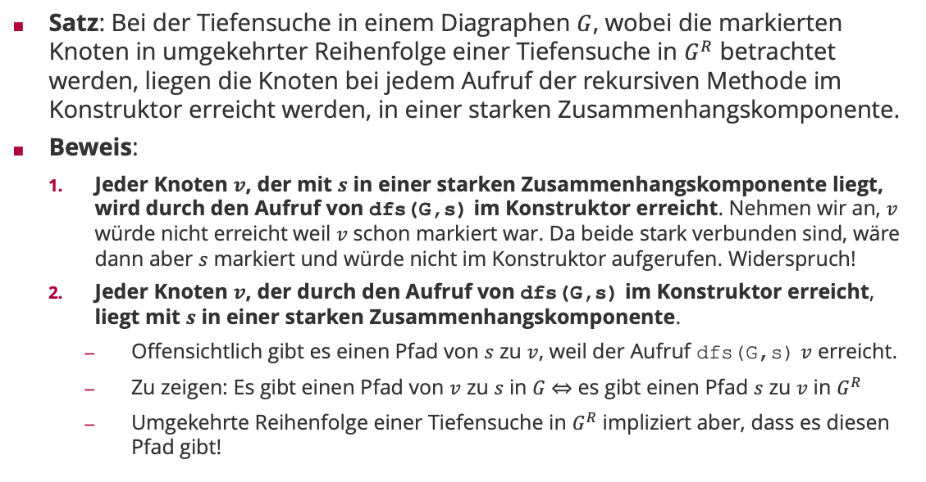
Beweis der Korrektheit des Kosaraju-Sharir Algorithmus
Satz: Bei der Tiefensuche in einem Diagraphen $G$, wobei die markierten Knoten in umgekehrter Reihenfolge einer Tiefensuche in $G^{R}$ betrachtet werden, liegen die Knoten bei jedem Aufruf der rekursiven Methode im Konstruktor erreicht werden, in einer starken Zusammenhangskomponente.
Beweis:
Jeder Knoten $v$, der mit $s$ in einer starken Zusammenhangskomponente liegt, wird durch den Aufruf von dfs(G,s) im Konstruktor erreicht. Nehmen wir an, $v$ würde nicht erreicht weil $v$ schon markiert war. Da beide stark verbunden sind, wäre dann aber $s$ markiert und würde nicht im Konstruktor aufgerufen. Widerspruch!
Jeder Knoten $v$, der durch den Aufruf von dfs(G,s) im Konstruktor erreicht, liegt mit $s$ in einer starken Zusammenhangskomponente.
Offensichtlich gibt es einen Pfad von $s$ zu $v$, weil der Aufruf dfs(G,s) $v$ erreicht.
Zu zeigen: Es gibt einen Pfad von $v$ zu $s$ in $G$ $⇔$ es gibt einen Pfad $s$ zu $v$ in $G^{R}$
Umgekehrte Reihenfolge einer Tiefensuche in $G^{R}$ impliziert aber, dass es diesen Pfad gibt!

Slide 21
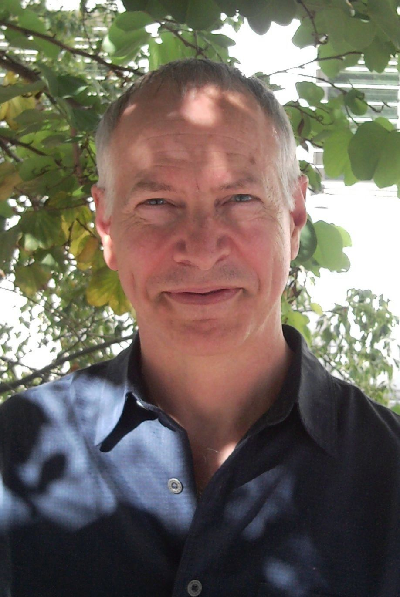

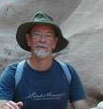
Geschichte Kosaraju-Sharir Algorithmus
1960: Schlüsselproblem des Operation Research
Viele greedy Algorithmen wurden vorgeschlagen
Komplexitätsanalysen nicht durchgeführt.
1972: Erster linearer Algorithmus mit Tiefensuche (Tarjan‘s)
Klassischer Algorithmus
Schwer verständlich aber Bedeutung von Tiefensuche
1980s: Zwei-phasen Algorithmus mit Tiefensuche (Kosaraju-Sharir)
Klassischer Algorithmus
Rao Kosaraju entdeckte ihn als Teil seiner Vorlesung 1978 (aber hat ihn nie publiziert!)
Micha Sharir entdeckte ihn und publizierte das Verfahren 1981
Später wiederendeckt in russischer Wissenschaftsliteratur von 1972 (!)
1990s: Noch schnellere (fast-lineare) Algorithmen
Cheriyan-Mehlhorn: Ein-Pass Algorithmus der praktisch linear (aber komplex) ist
Robert Tarjan (1948 – )
S. Rao Kosaraju (1943 – )
Micha Sharir (1950 – )

Slide 22
Zusammenfassung
Gerichtete Graphen
Weit verbreitet wenn es Richtungen in der Abhängigkeit zweier Entitäten gibt
Alle Algorithmen der Erreichbarkeit (Tiefensuche & Breitensuche) funktionieren analog
Zyklen
Zentrale Bedeutung bei Aufgabenplanung (scheduling) ist Zyklen zu erkennen
Es gibt exponentiell viele Zyklen aber mit Tiefensuche können wir einen in linearer Zeit finden!
Topologisches Sortieren
Knotenordnung bei azyklische gerichtete Graph (DAG), so dass Kanten immer „nach vorn“ zeigen
Tiefensuche auch hier die algorithmische Lösung mit linearem Zeitaufwand
(Stark) zusammenhängende Komponenten
Verallgemeinerung des Konzepts von “Verbundenheit“ in gerichteten Graphen
Lösungsalgorithmus: Tiefensuche!

Slide 23
Viel Spaß bis zur nächsten Vorlesung!

